Slide 1
Викторина по творчеству Народного художника России Г.О. Рокчинского

Slide 2
1. В каком году и где родился художник?

Slide 3
В 1923году,
в поселке Алцынхута

Slide 4
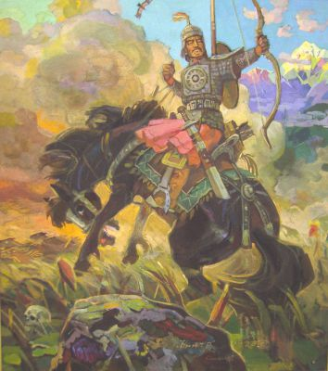
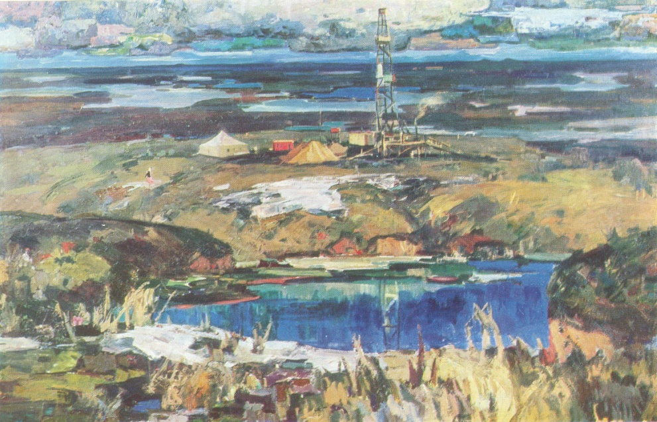
2. Назовите картины художника.

Slide 5
3. Прежде чем стать художником, какую специальность получил Г.О. Рокчинский?

Slide 6
летчик

Slide 7
4. За какую картину Г.О. Рокчинский получил государственную премию имени О.И. Городовикова в 1970 году?

Slide 8
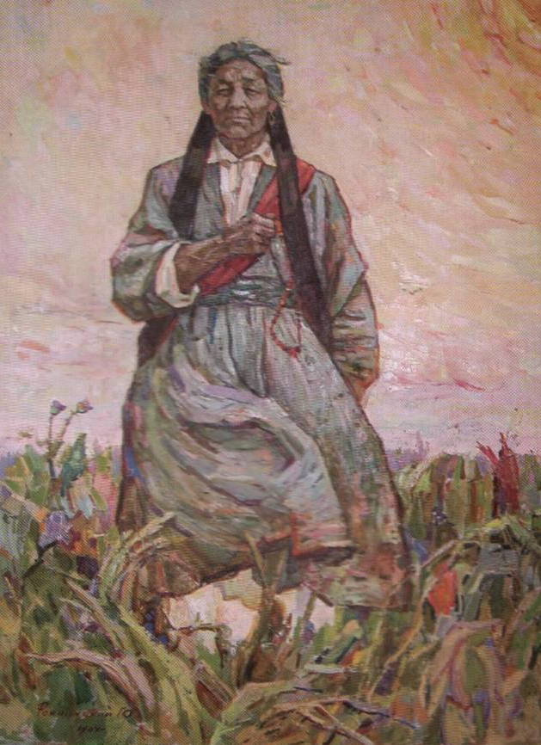
«Мать – земля родная»

Slide 9
5. Где была организована первая персональная выставка Г.О. Рокчинского?

Slide 10
в Алма-Ате, 1959 году

Slide 11
Кого из наших земляков художник изобразил в цикле работ "Труженники села"

Slide 13
6. Как называется картина посвященная герою войны 1812 года?

Slide 14
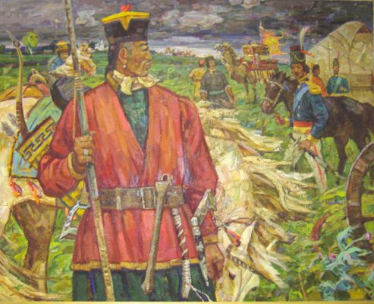
Герой Отечественной войны 1812 года
Цо- Манджи Буратов

Slide 15
7. Запах какого цветка попытался показать в живописи художник?

Slide 16
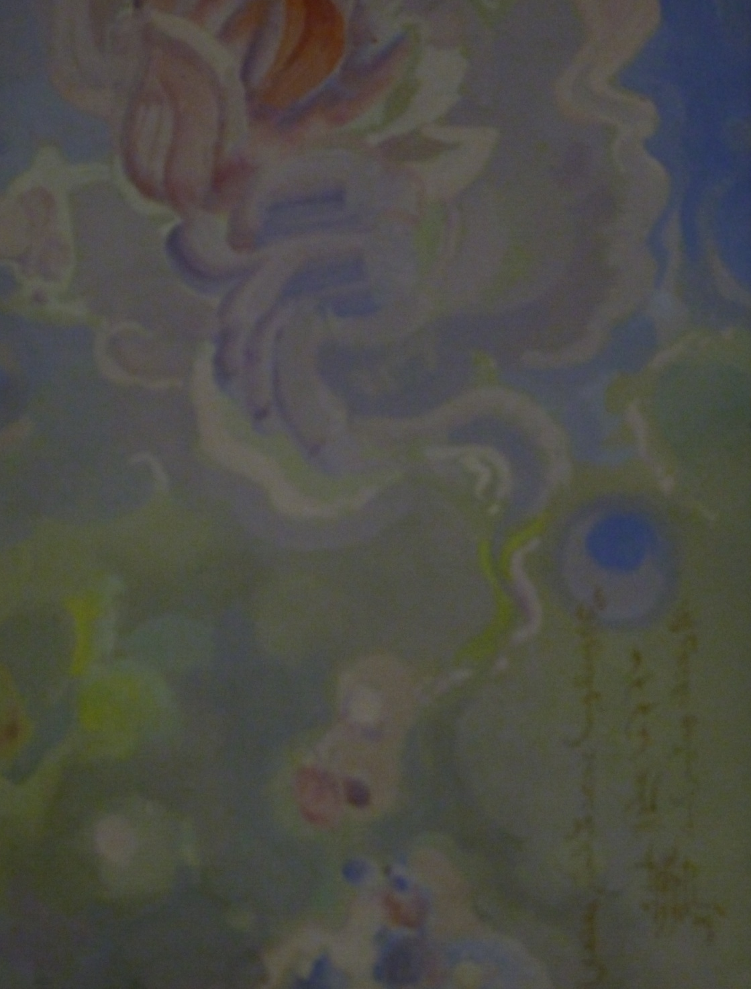
запах лотоса

Slide 17
8. К какому роду в Алцынхуте относится художник?

